Slide 1
Викторина по ФЦКМ на тему
«Знатоки природы»
для детей подготовительной группы
Подготовили: Печникова Н. Н.
Селина Е. А.
п. Тазовский
2021г.

Slide 2
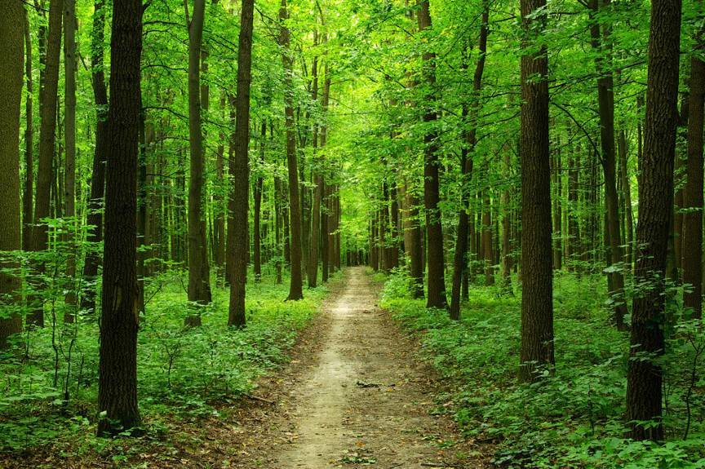
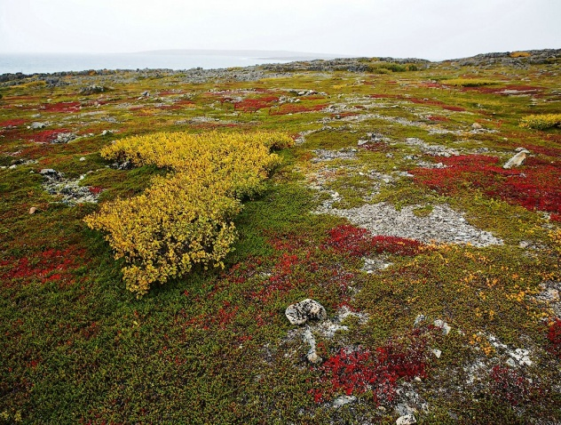
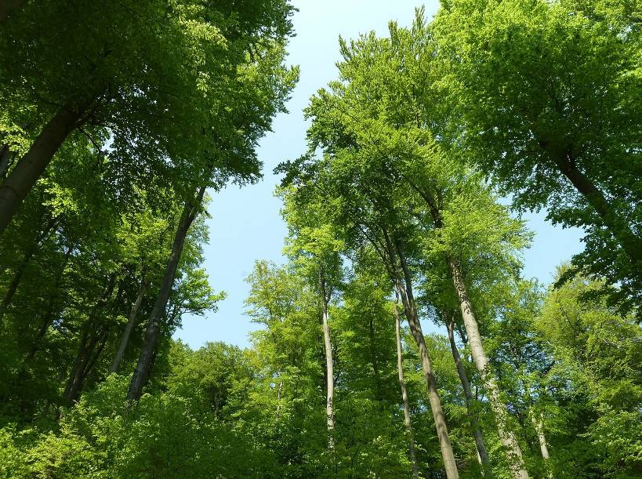
Сегодня мы предлагаем вам провести викторину, а на какую тему она будет, догадайтесь сами:
Есть просто храм,
Есть храм науки,
А есть еще природы храм –
С лесами, тянущими руки
Навстречу солнцу и ветрам.
Открыт для нас в жару и стынь,
Входи сюда, будь сердцем чуток,
Не оскверняй ее святынь.
(Природа)

Slide 3
1 тур «Разминка»
Вам нужно отгадать загадки.
Красная девушка по небу ходит.
(Солнце)
Голубой шатер всю землю покрыл.
(Небо)

Slide 4
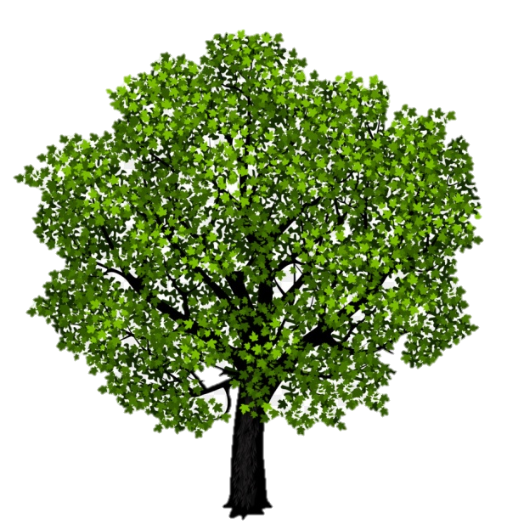
Много рук, а нога одна.
(Дерево)
Неизвестно где живет, налетит - деревья гнёт.
(Ветер)

Slide 5
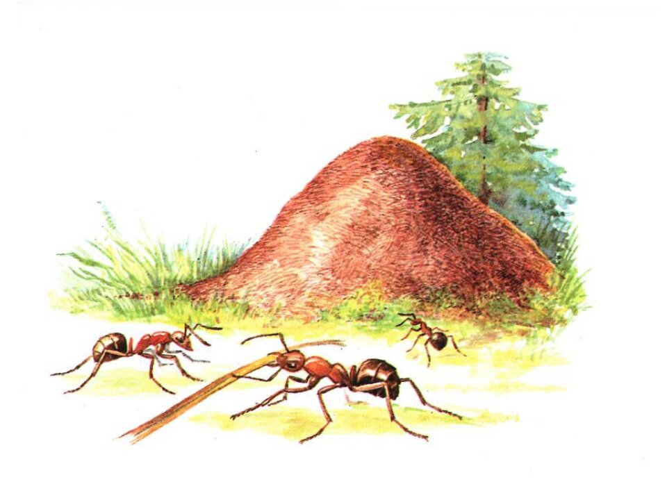
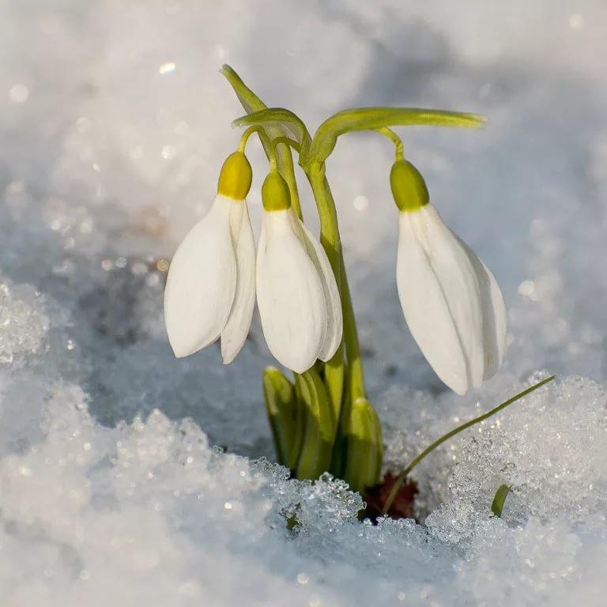
Кто в лесу без топора строит избу без угла?
(Муравей)
Из-под снега расцветает, раньше всех весну встречает.
(Подснежник)

Slide 6
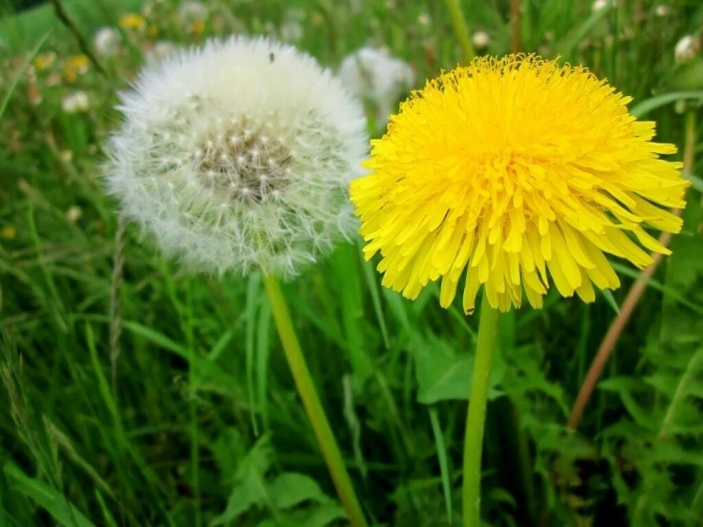
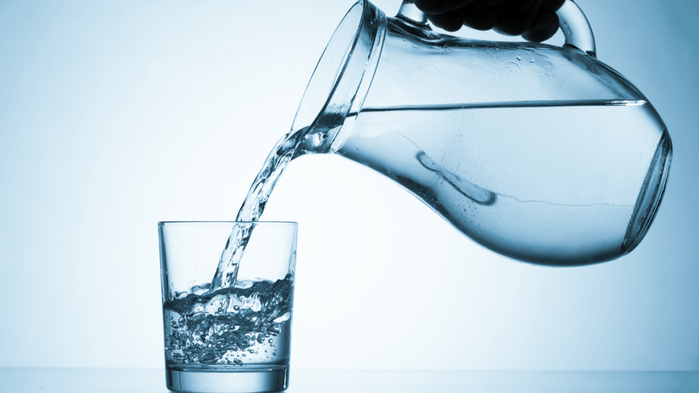
Рос шар бел, ветер дунул - шар улетел.
(Одуванчик)
Меня пьют, меня льют, всем я нужна. Кто я такая?
(Вода)

Slide 7
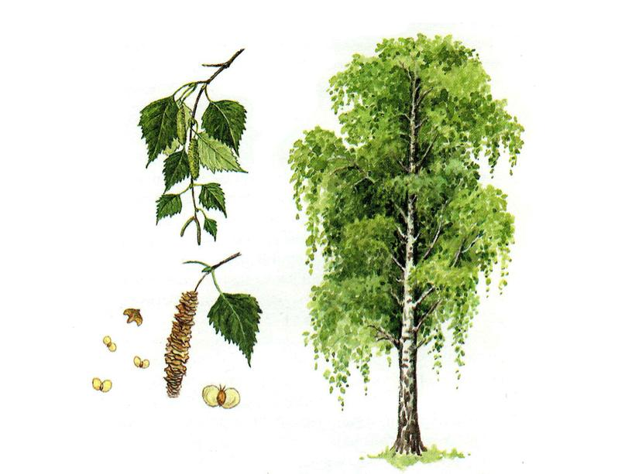
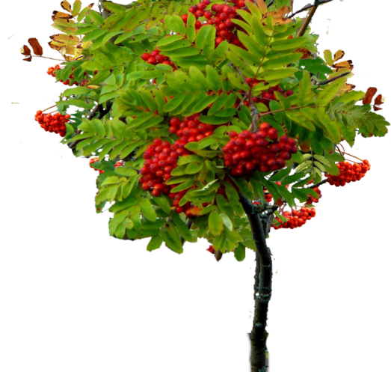
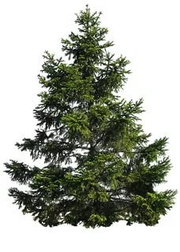
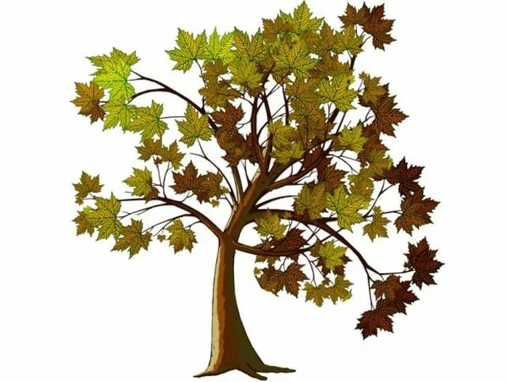
2 тур «Назови лишнее»

Slide 8
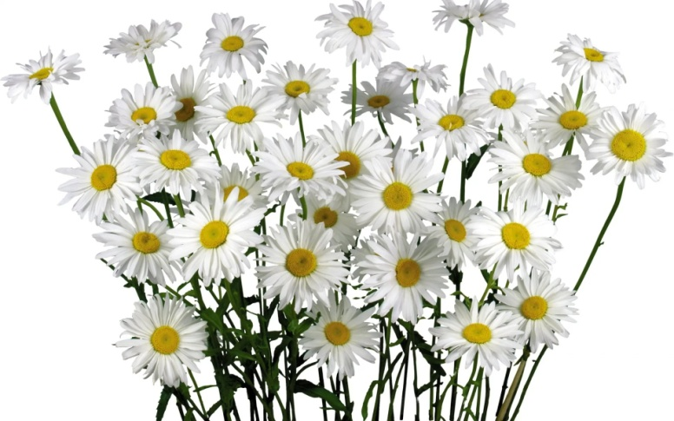
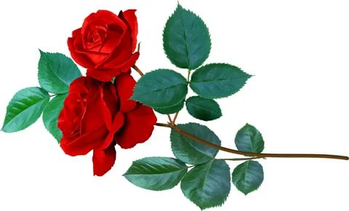

Slide 9
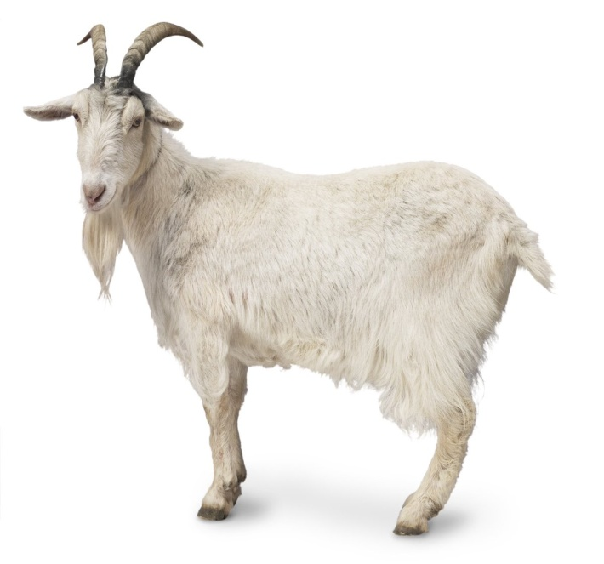
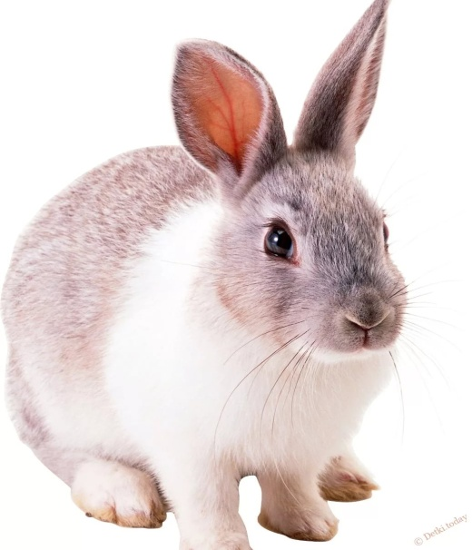
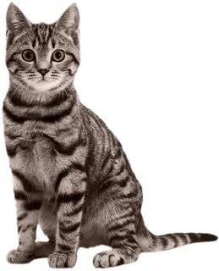
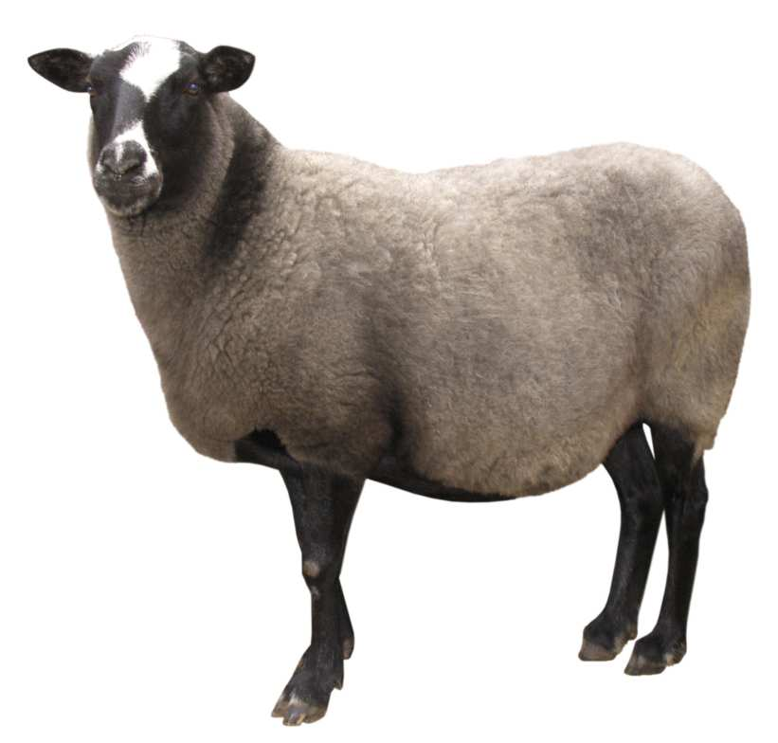

Slide 10
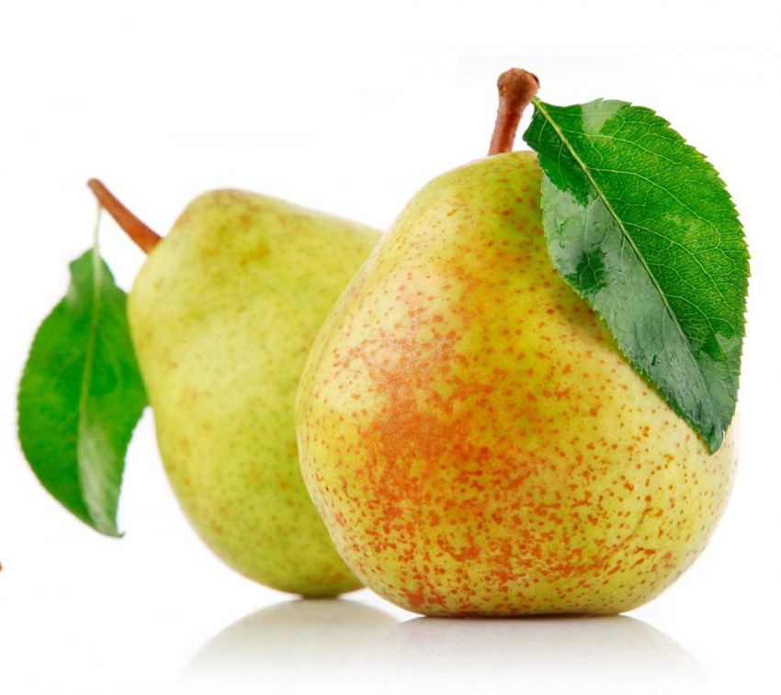
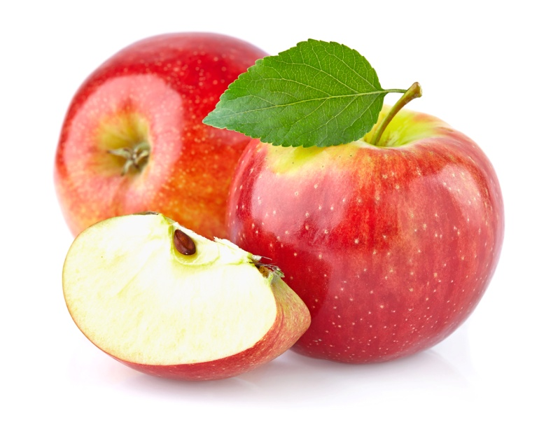
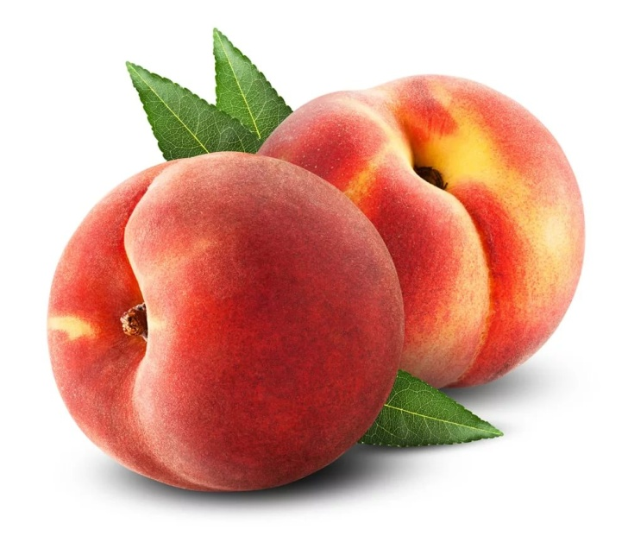
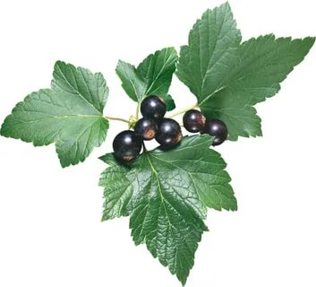

Slide 11
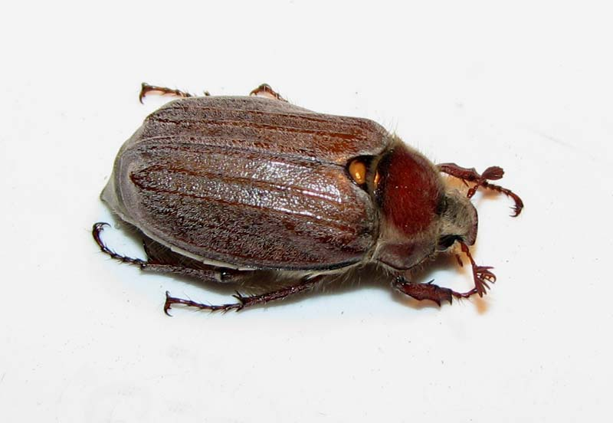
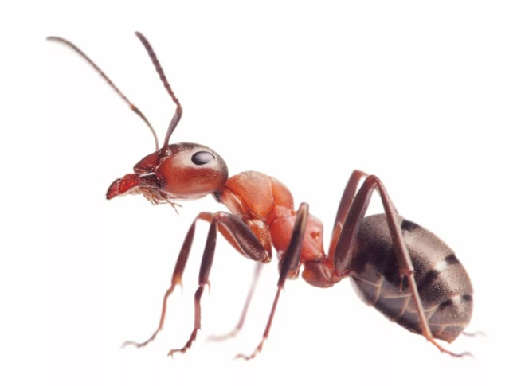
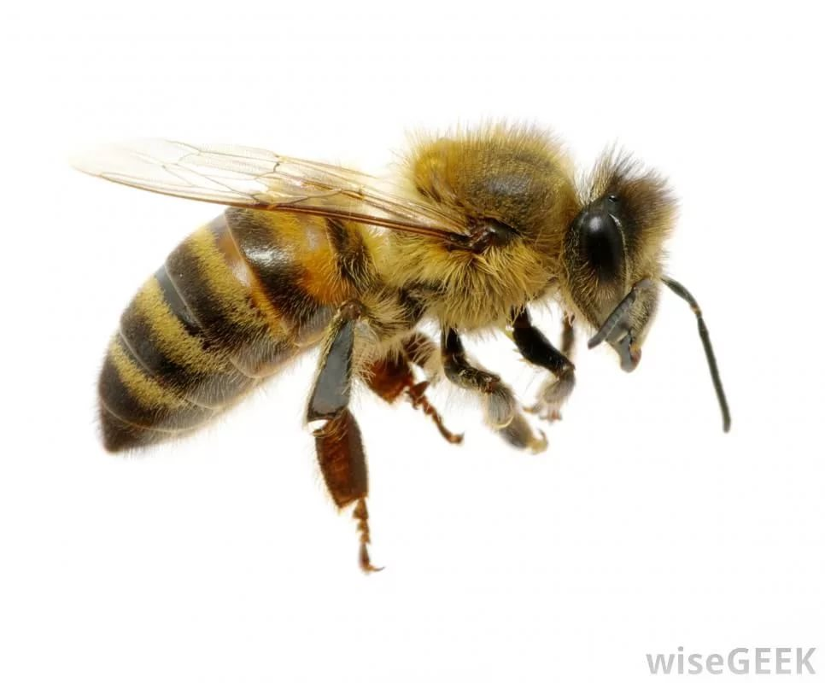
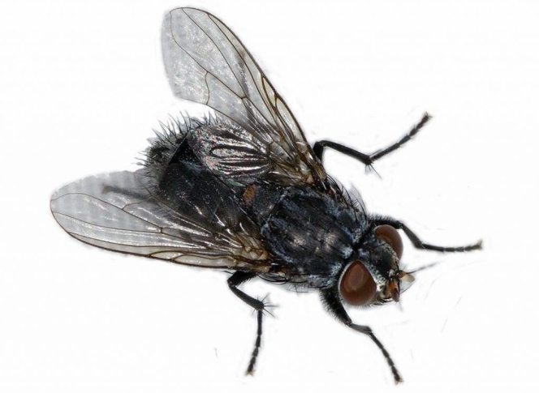

Slide 12
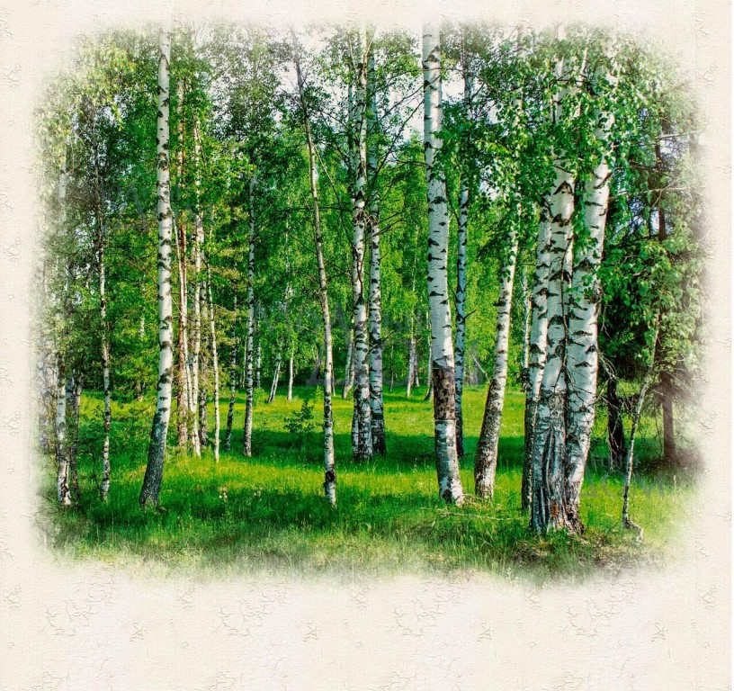
Раунд 3 «Физкультминутка»
Вместе по лесу идём, Не спешим, не отстаём. Вот выходим мы на луг. (Ходьба на месте.) Тысяча цветов вокруг! (Потягивания — руки в стороны.) Вот ромашка, василёк, Медуница, кашка, клевер. Расстилается ковёр И направо и налево. (Наклониться и коснуться левой ступни правой рукой, потом наоборот — правой ступни левой рукой.) К небу ручки протянули, Позвоночник растянули. (Потягивания — руки вверх.) Отдохнуть мы все успели И на место снова сели. (Дети садятся.)

Slide 13
4 тур «Отгадай и раздели»
Задание четвертого тура такое: вам нужно будет отгадать загадку и определить, сколько слогов в ответе.
Сок с цветов
душистый пьёт,
дарит нам
и воск и мёд.
(Пче – ла)

Slide 14
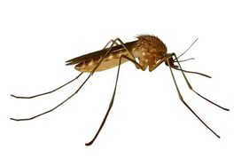
Не зверь, не птица; а нос как спица; летит-кричит.
Сядет – молчит. Кто его убьёт, свою кровь прольёт.
(Ко – мар)

Slide 15
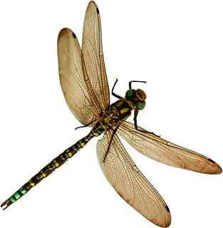
У реки, над камышами,
Вот с та-а-а-кущими глазами, зависает вертолет.
Пассажиров не берет.
Прозрачные крылья на солнце блестят, лягушки поймать вертолет норовят.
(Стре - ко – за)

Slide 16
Она легка, красива, изящна,легкокрыла,
- Сама похожа на цветок и любит пить цветочный сок.
(Ба – боч – ка)

Slide 17
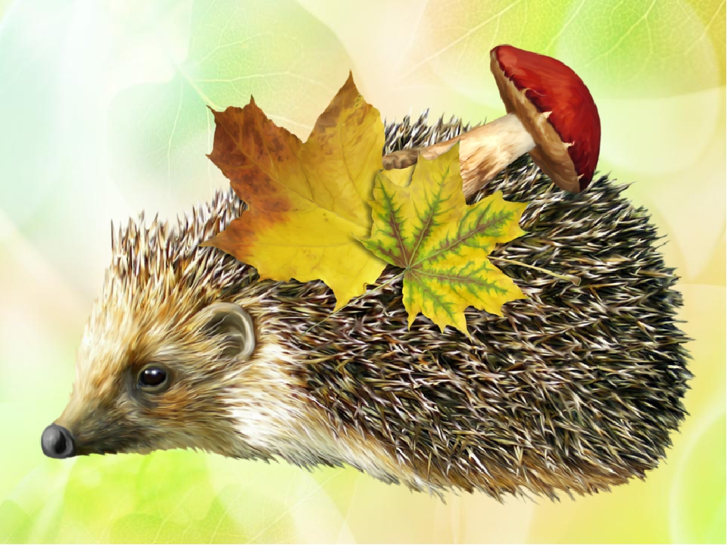
Тур 5 «Узнай по объявлению»
В этом туре вам нужно ребята, узнать, кто из животных мог разместить такое объявление в газете
«Друзья, кому нужны иголки, обращайтесь ко мне».

Slide 18
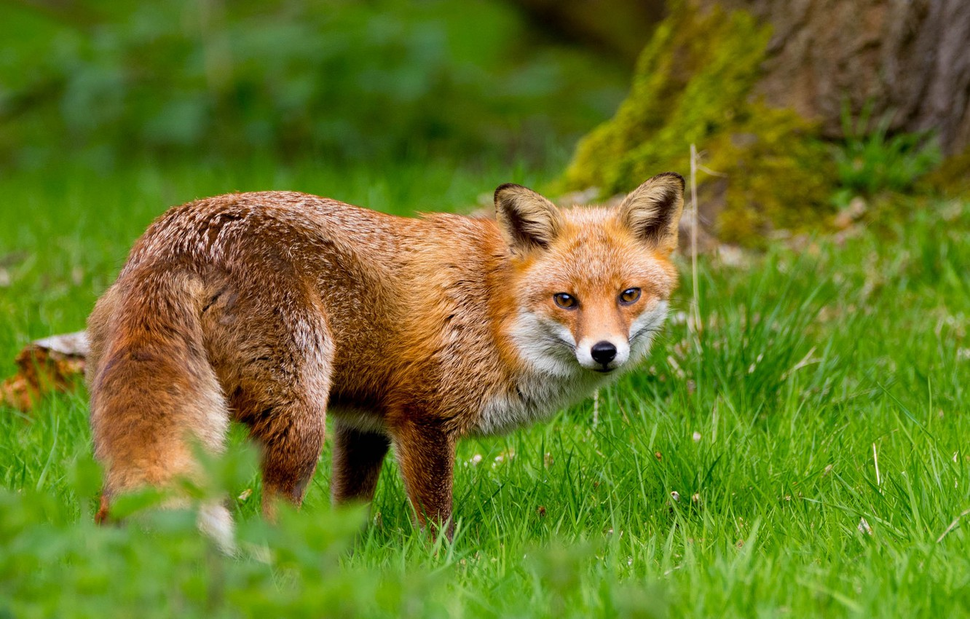
«Я самая обаятельная и привлекательная! Кого хочешь обману, вокруг пальца обведу! »

Slide 19
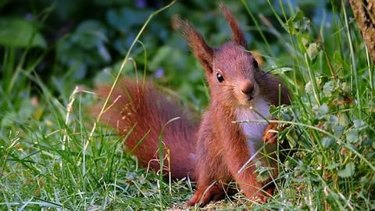
«Кто любит погрызть орешки, приходите ко мне в гости. Я живу в лесу на дереве».

Slide 20
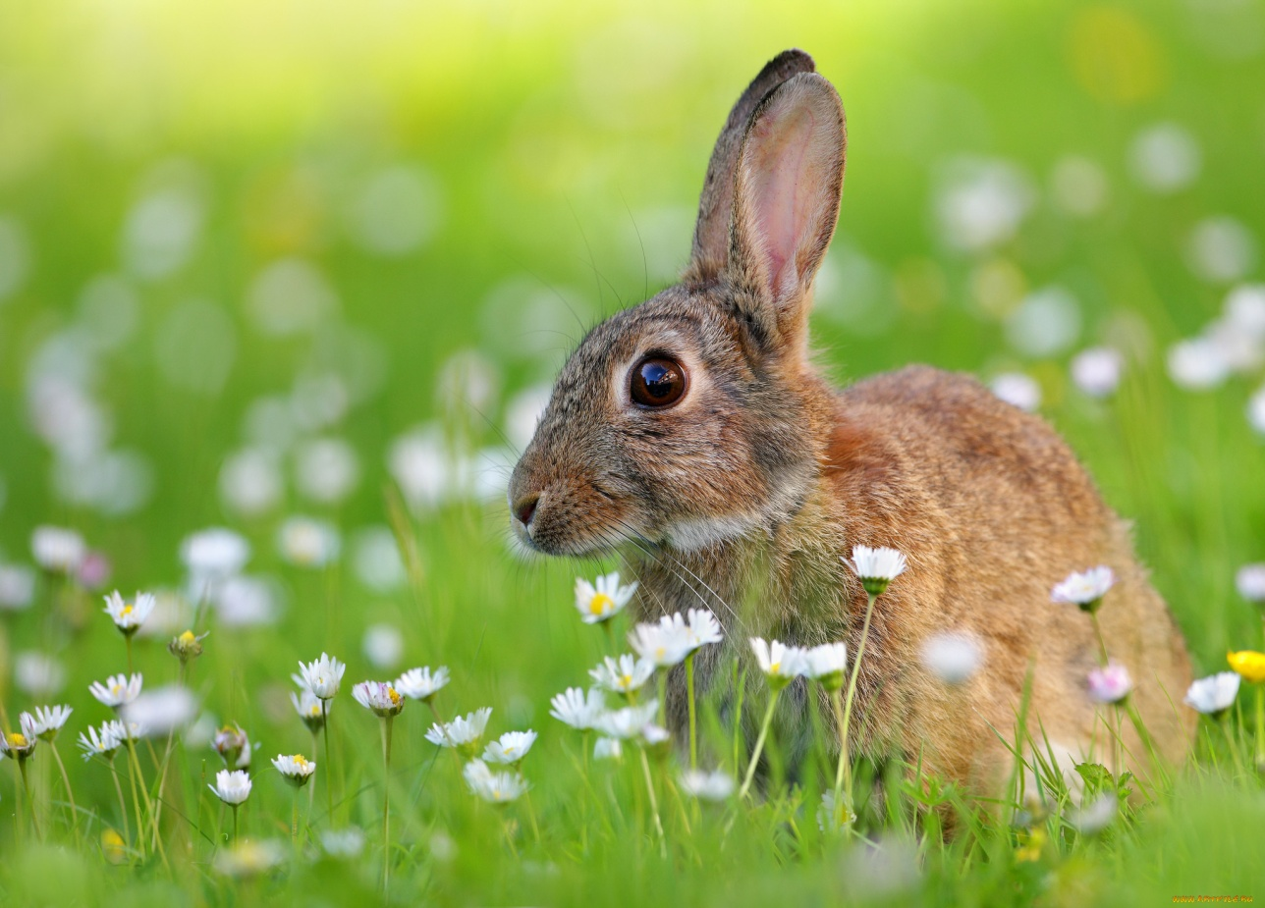
«Кто хочет со мной попрыгать наперегонки? Победителя я угощу морковкой».

Slide 21
Молодцы ребята,
со всеми заданиями справились,
теперь вас можно назвать настоящими
знатоками природы.

